Slide 1
CHÀO MỪNG CÁC CON ĐẾN VỚI TIẾT HỌC TRỰC TUYẾN

Slide 2
Thứ ngày tháng 12 năm 2021
Địa lí
Hoạt động sản xuất của người dân
ở đồng bằng Bắc Bộ

Slide 3


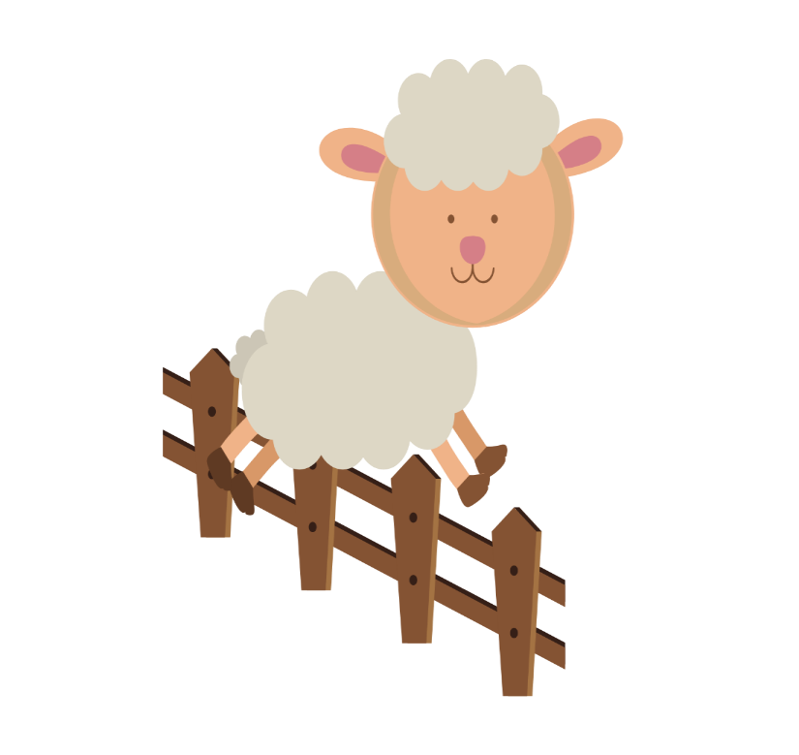
K
H
Ở
I
Đ
Ộ
N
G

Slide 4
Nêu đặc điểm về nhà ở của người dân ở đồng bằng Bắc Bộ thời xưa.
Nhà được xây dựng chắc chắn, xung quanh có sân vườn.
Kể tên những lễ hội ở đồng bằng Bắc Bộ mà em biết?
- Hội Lim
- Hội Chùa Hương
- Hội Gióng
- …

Slide 5
VỰA LÚA LỚN THỨ HAI CẢ NƯỚC

Slide 6
* Đọc Mục 1/ 103 và trả lời các câu hỏi sau :
1) Đồng bằng Bắc Bộ có những thuận lợi nào để trở thành vựa lúa lớn thứ hai của cả nước?
Đất phù sa màu mỡ
Vựa lúa lớn thứ
hai của cả nước
Nguồn nước dồi dào
Người dân có nhiều kinh nghiệm trồng lúa

Slide 7
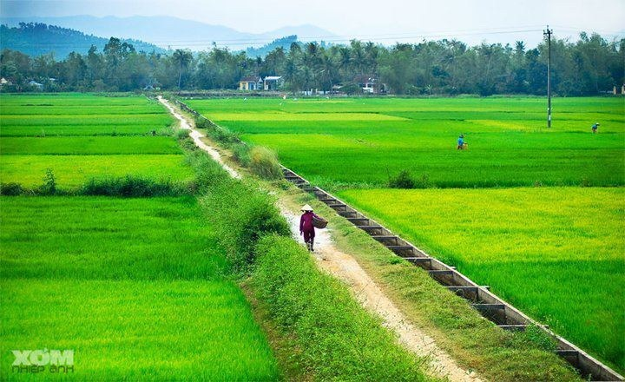
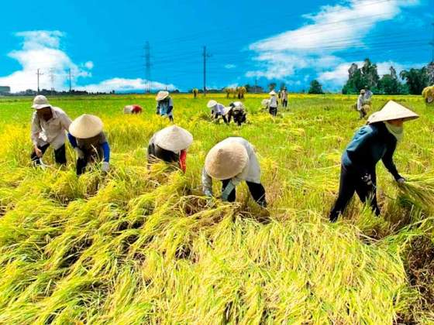

Slide 8
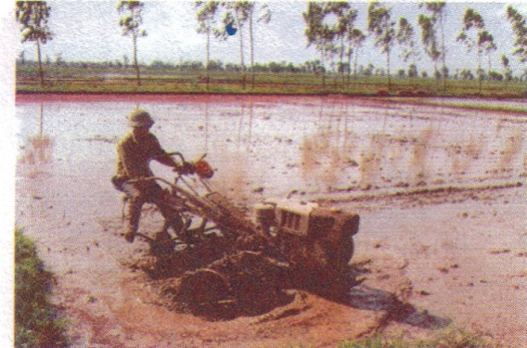
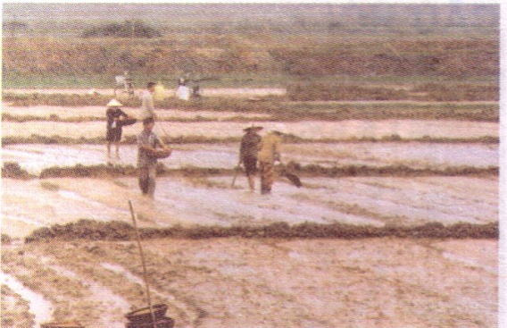
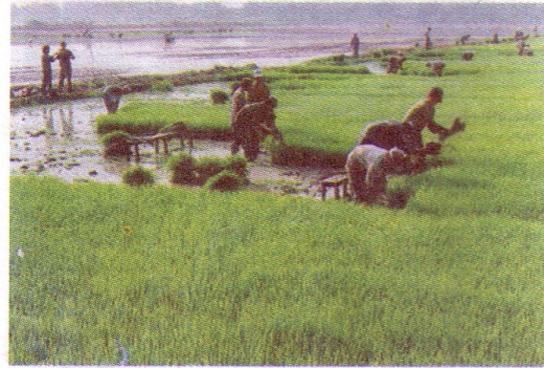
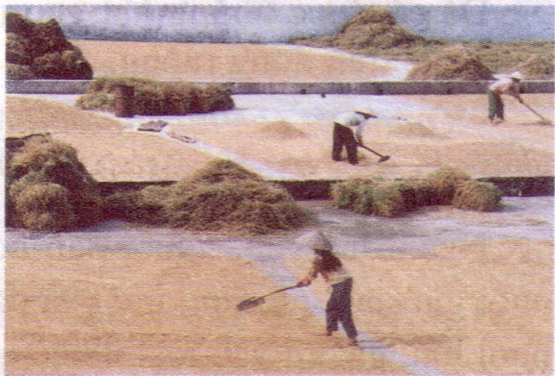
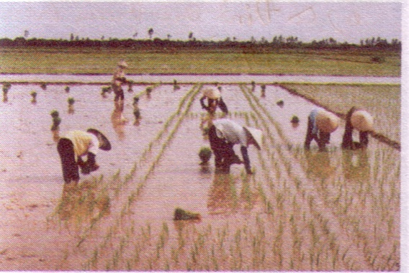
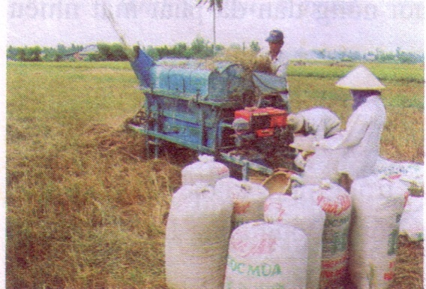
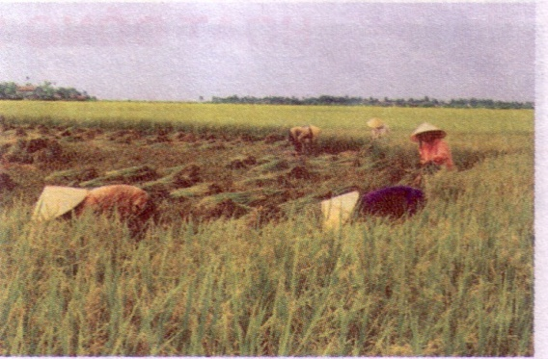
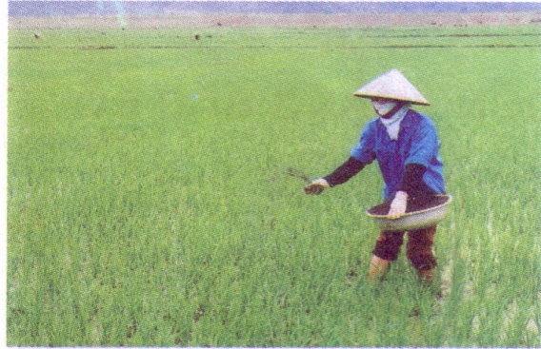
1
2
3
Làm đất
Gieo mạ
Nhổ mạ
Quá trình
sản xuất lúa gạo
8
4
Phơi thóc
Cấy lúa
7
6
5
Tuốt lúa
Gặt lúa
Chăm sóc lúa

Slide 9
VÙNG TRỒNG NHIỀU RAU XỨ LẠNH

Slide 10
Tháng | 1 | 2 | 3 | 4 | 5 | 6 | 7 | 8 | 9 | 10 | 11 | 12
Nhiệt độ (ºC) | 17 | 17 | 20 | 24 | 27 | 28 | 29 | 28 | 27 | 25 | 21 | 18
Bảng số liệu về nhiệt độ trung bình tháng ở Hà Nội
- Hà Nội có mấy tháng nhiệt độ trung bình dưới 20ºC ? Đó là những tháng nào?
* Có 3 tháng nhiệt độ dưới 20⁰c. Đó là các tháng: 12; 1; 2.
- Đó là thời gian của mùa nào trong năm?
* Đó là thời gian của mùa đông trong năm.
- Vào mùa đông ở đồng bằng Bắc Bộ nhiệt độ thường giảm mạnh khi nào?
* Vào mùa đông ở đồng bằng Bắc Bộ nhiệt độ thường giảm mạnh khi có các đợt gió mùa đông bắc thổi về.

Slide 11
Tháng | 1 | 2 | 3 | 4 | 5 | 6 | 7 | 8 | 9 | 10 | 11 | 12
Nhiệt độ (ºC) | 17 | 17 | 20 | 24 | 27 | 28 | 29 | 28 | 27 | 25 | 21 | 18
Bảng số liệu về nhiệt độ trung bình tháng ở Hà Nội
- Mùa đông ở đồng bằng Bắc Bộ thích hợp cho việc trồng cây gì?
Mùa đông ở đồng bằng Bắc Bộ thích hợp cho việc trồng rau xứ lạnh.

Slide 12
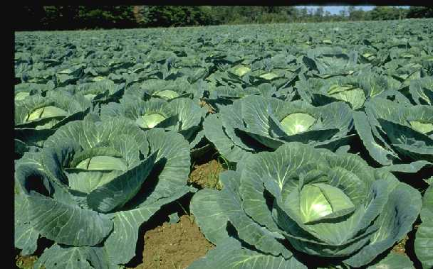
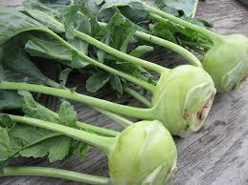
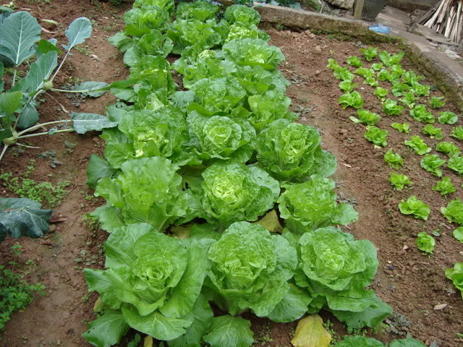
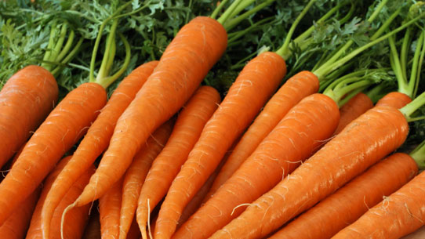
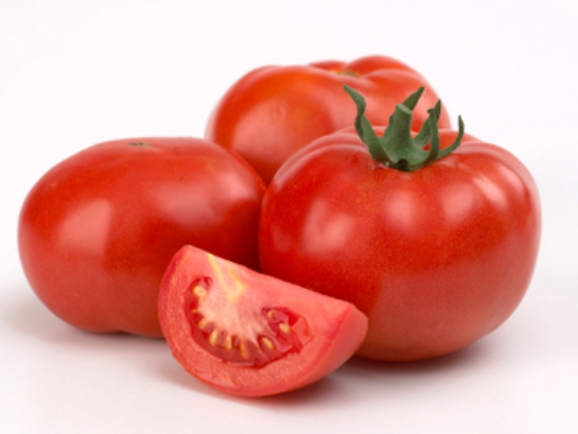
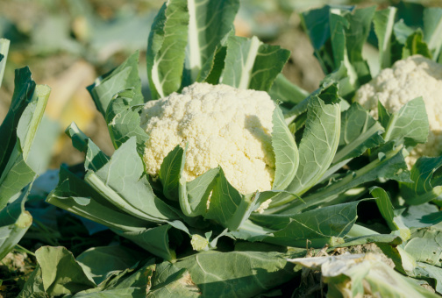
- Kể tên các lọai rau xứ lạnh được trồng ở đồng bằng Bắc Bộ.
Bắp cải
Su hào
Xà lách
Xà lách
Cà rốt
Cà chua
Súp lơ

Slide 13
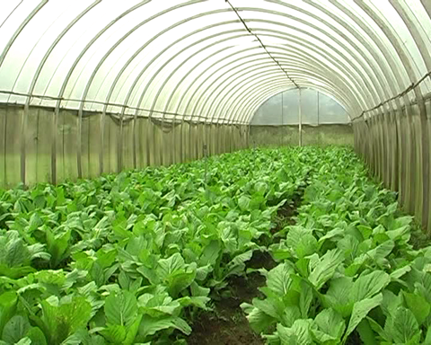
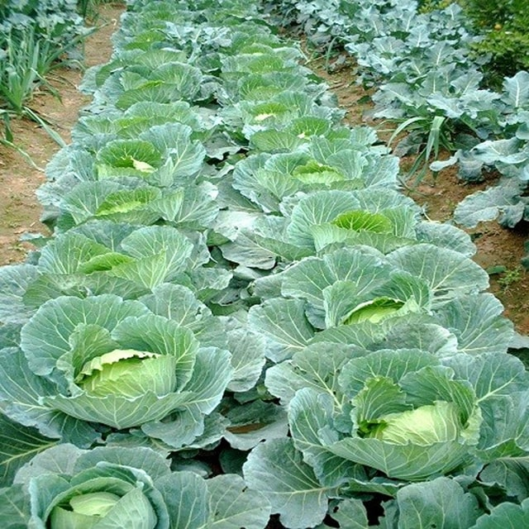
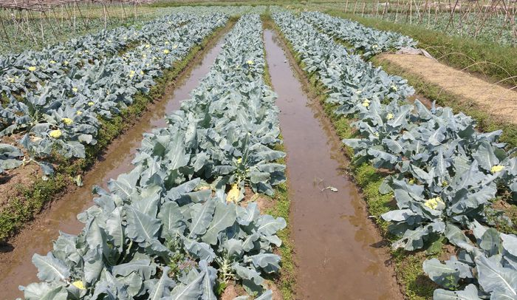
Ở ĐBBB, rau các loại có diện tích gieo trồng hơn 7 vạn ha, chiếm 27,8% diện tích rau cả nước, tập trung chủ yếu ở vành đai xung quanh các khu công nghiệp và thành phố.

Slide 14
- Các loại rau xứ lạnh mang lại lợi ích gì cho người dân ở đồng bằng Bắc Bộ?
Nguồn rau xứ lạnh này làm cho nguồn thực phẩm của người dân ĐBBB thêm phong phú và mang lại giá trị kinh tế cao.
- Thời tiết lạnh vào mùa đông ở đồng bằng Bắc Bộ có thuận lợi và khó khăn gì cho cây trồng, vật nuôi ở đây?
- Thời tiết lạnh vào mùa đông ở đồng bằng Bắc Bộ có thuân lợi là: trồng được nhiều loại rau xứ lạnh.
- Gây khó khăn làm ảnh hưởng xấu tới cây trồng vật nuôi (Cây trồng, vật nuôi có thể bị chết do quá lạnh).

Slide 15
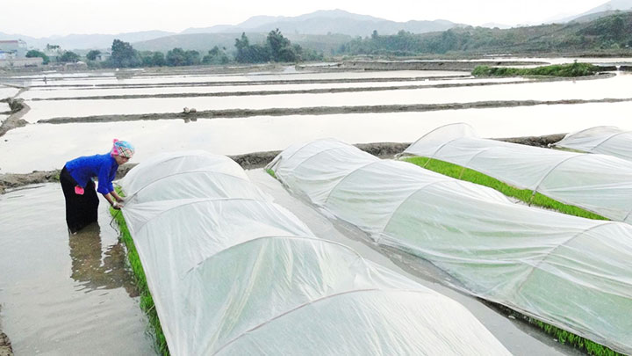
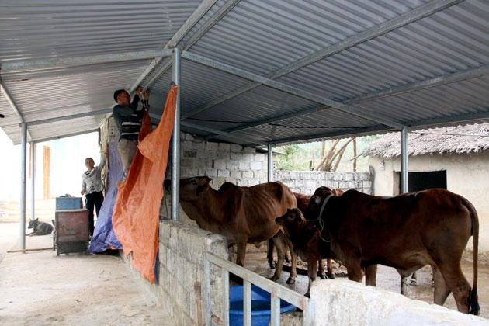
Một số cách bảo vệ cây trồng, vật nuôi vào mùa đông là:
- Che gió ruộng mạ.
- Ủ ấm gốc cây bằng rơm, rạ.
- Sưởi ấm cho gia súc, gia cầm
- Chuồng nuôi gia súc, gia cầm phải kín gió.

Slide 16
GHI NHỚ
Nhờ có đất phù sa màu mỡ, nguồn nước dồi dào, người dân có nhiều kinh nghiệm trong sản xuất nên đồng bằng Bắc Bộ đã trở thành vựa lúa lớn thứ hai của cả nước. Đây cũng là vùng trồng nhiều rau xứ lạnh, nuôi nhiều lợn và gia cầm.

Slide 17
3. Nơi có trăm nghề thủ công truyền thống

Slide 18
Tên làng nghề | Sản phẩm thủ công nổi tiếng
VẠN PHÚC ( HÀ TÂY )
LỤA
BÁT TRÀNG ( HÀ NỘI )
GỐM SỨ
KIM SƠN ( NINH BÌNH)
CHIẾU CÓI
ĐỒNG SÂM (THÁI BÌNH)
CHẠM BẠC
ĐỒNG KỊ ( BẮC NINH )
ĐỒ GỖ

Slide 19
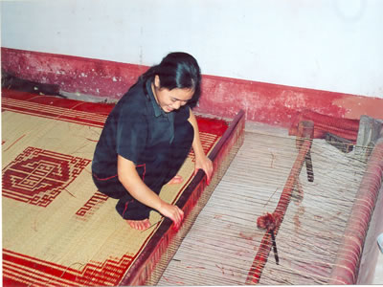
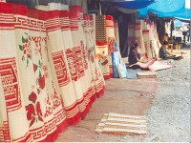
Làm chiếu

Slide 20
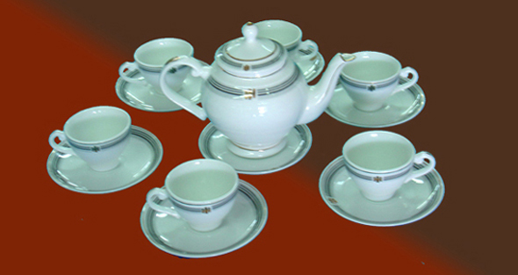
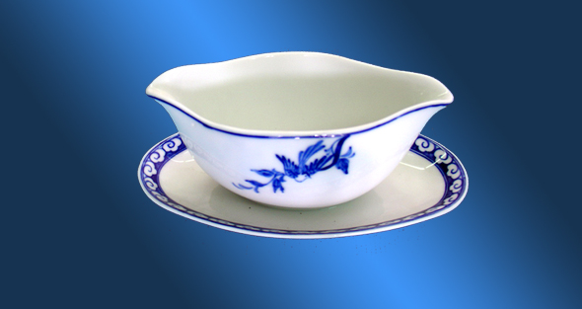
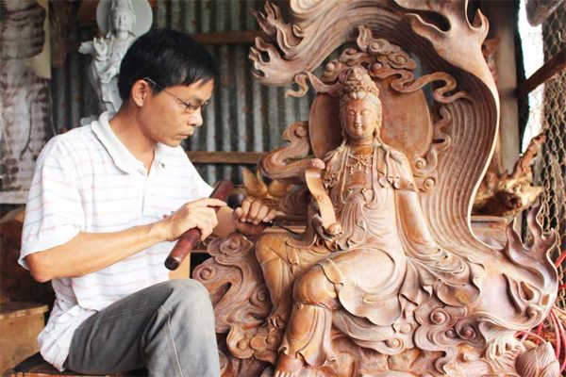
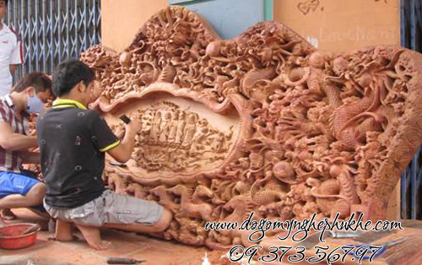
Gốm sứ
Chạm gỗ

Slide 21


Slide 22
4. CHỢ PHIÊN

Slide 23
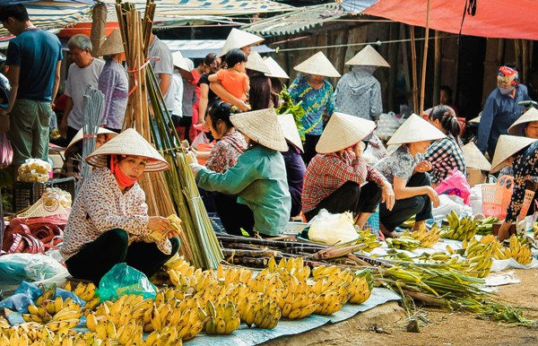
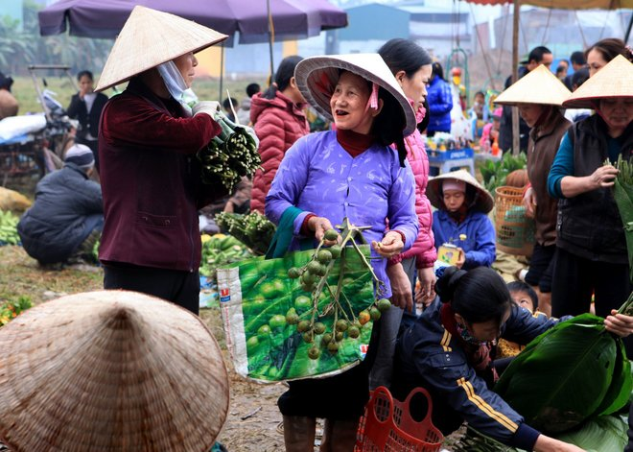
Cảnh chợ phiên ở làng quê đồng bằng Bắc Bộ

Slide 24
GHI NHỚ
Người dân ở đồng bằng Bắc Bộ có hàng trăm
nghề thủ công với nhiều sản phẩm nổi tiếng ở
trong và ngoài nước. Nơi có nghề thủ công phát
triển tạo nên làng nghề.
Chợ phiên ở đồng bằng Bắc Bộ là nơi diễn ra
các hoạt động mua bán tấp nập. Hàng hoá bán
ở chợ phần lớn là các sản phẩm sản xuất tại
địa phương.

Slide 25
Kết luận
Vựa lúa lớn thứ hai cả nước nhờ: đất đai màu mỡ, nước dồi dào, người dân giàu kinh nghiệm.
Cây trồng và vật nuôi: ngô; khoai; cây ăn quả; rau, củ, quả xứa lạnh; gia súc, gia cầm.
Nghề thủ công và làng nghề truyền thống phát triển: làm chiếu, gốm sứ, dệt,…
Chợ phiên: mua bán tấp nập, hàng hóa chủ yếu do người dân tự sản xuất.

Slide 26
CHÚC CÁC CON
CHĂM NGOAN, HỌC GIỎI

